Slide 1



Projet Retro
Donkey Kong
Leo Rey – Hugo Vallet – Robin Leis - Thomas Caucal

Slide 2
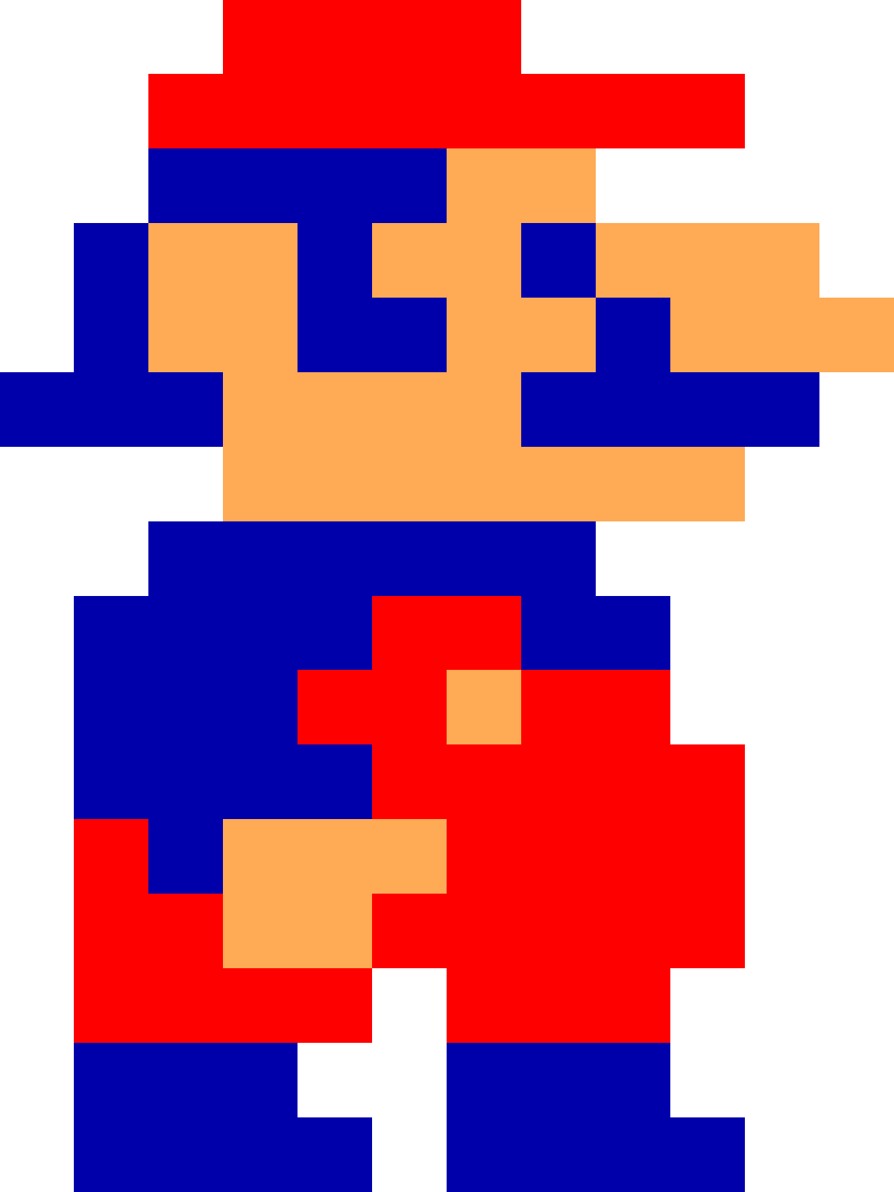

Sommaire
Présentation/rôle
Architecture
Fonction(affichage/jeu)
Sous-traitance
Test

Slide 3
Présentation/Rôle
Développeur :
Leo : Carte - Sprite – Collision - Gestion archi – aide affichage
Robin : Menu - Fonction d’affichage - aide archi
Chef de Projet :
- Hugo : Documentation - Gestion équipe -Création musique - Aide prog
Testeur :
Thomas : Spectateur

Slide 4
Architecture
Menu.c
Menu.h
Sprite.c
(main)
Save
Score
Makefile
Loading.h
./sprit

Slide 5

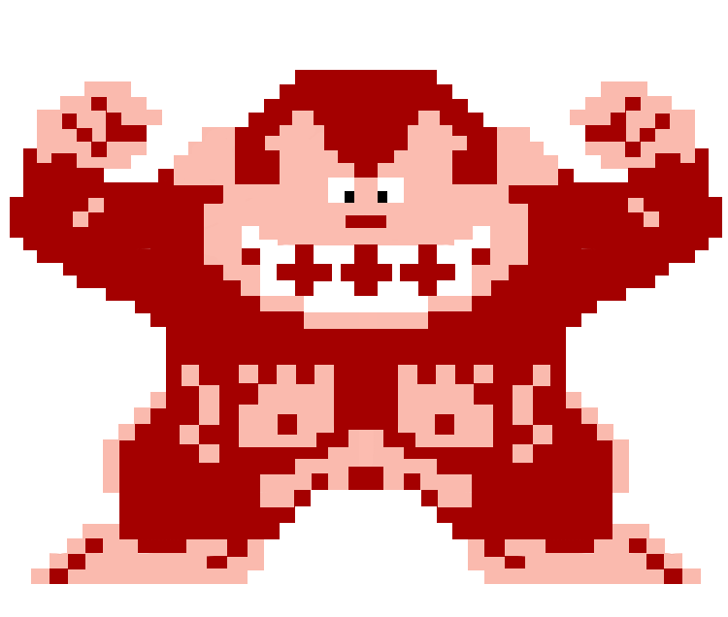
Fonction : Menu
Tracer des rectangle
Ecrire
Actualiser
SDL

Slide 6

Fonction : jeu
- Mise en place de l’arrière plan
- Gestion des score
- Arriver des tonneau
- Déplacement de Mario
- Gestion des collision

Slide 7


Sous-traitance
- Fonction Musique
- Mise en contacte pour implémentation de la musique

Slide 8




Test
Thanks
Prêt pour la demonstration ?

